Slide 1
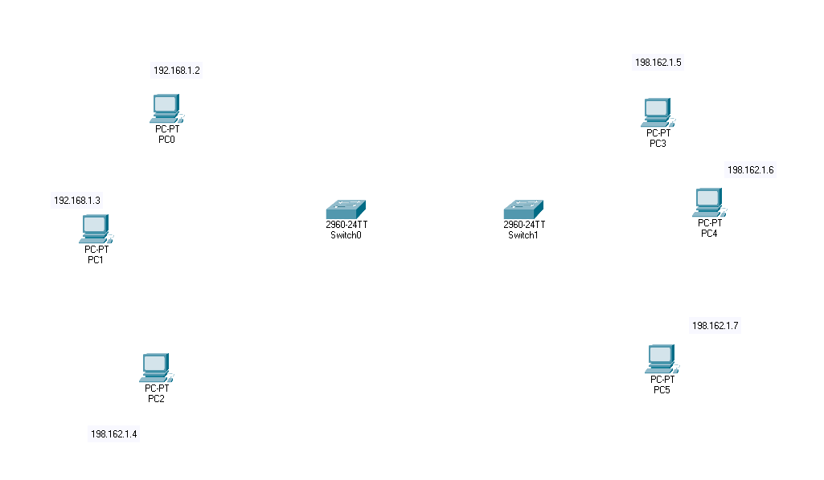
Simulazione di una rete di 6 host e 2 switch
Inizialmente, sono stati selezionati gli host (PC) e messi in tavola di simulazione
Sono stati anche posizionati gli switch che metteranno in comunicazione i vari host
Di seguito, specificheremo anche l’indirizzo IP di ogni host

Slide 2
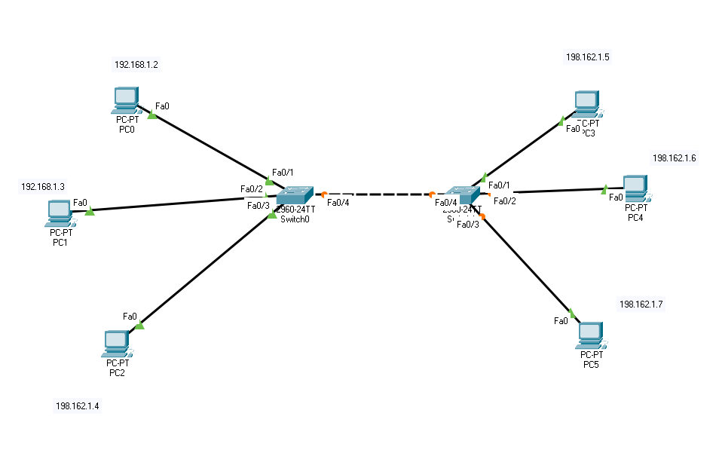
Simulazione di una rete di 6 host e 2 switch
Una volta posizionati gli host e gli switch sulla tavola, vanno collegati con un link «automatically choose connection type»

Slide 3
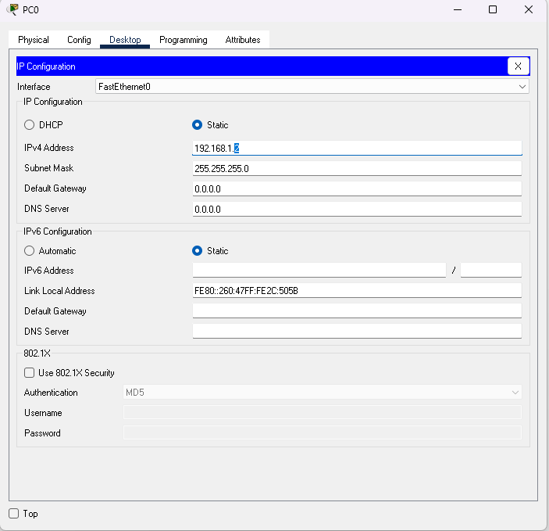
Simulazione di una rete di 6 host e 2 switch
Una volta linkati tutti gli host e gli switch, fare clic con tasto sinistro sull’host e selezionare la tab desktop, poi cliccare su IP Configuration
Nella sezione IPv4 Address specificare l’IP di ogni host
L’IP Gateway Convenzionale verrà assegnato in automatico

Slide 4
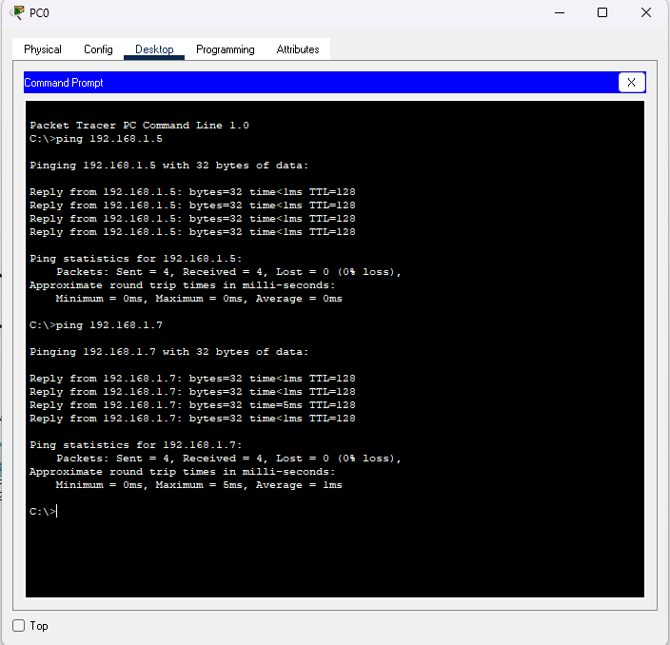
Simulazione di una rete di 6 host e 2 switch
Una volta specificati gli indirizzi Ip di ogni Host, si passa alla verifica del ping di ogni host
Cliccare col tasto sinistro su un host, selezionare la tab Desktop e selezionare poi Command Prompt
Una volta aperto il CMD, usare la funzione «ping id_destinazione» per verificare il corretto funzionamento del collegamento fra gli host

